Slide 1

ΕΠΛ 607
Εβδομάδα 2: Local Illumination
Γιώργος Χρυσάνθου
Τμήμα πληροφορικής
Πανεπιστήμιο Κύπρου
Some slides taken from John Dingliana (Trinity College Dublin)

Slide 2
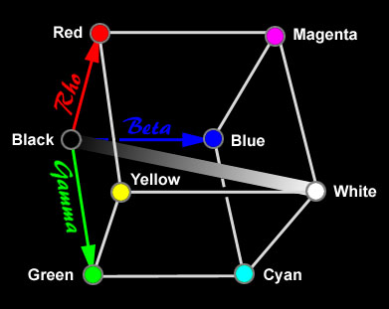
Χρώμα: Ο Χώρος RGB
Συνήθως έχουμε ένα byte (8 bits) για κάθε ένα από τα 3 βασικά χρώματα R, G, B.
1 byte μπορει να μας δωσει 256 διαφορετικές τιμές, είτε στο [0, 255] είτε στο [0, 1].

Slide 3
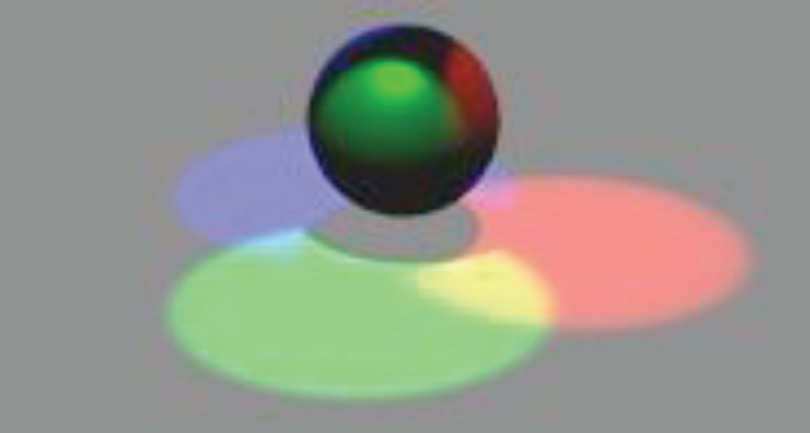
Στοιχεία για Υπολογισμό Φωτισμού
Ιδιότητες φωτεινών πηγών:
σε πιο φάσμα εκπέμπουν (χρώμα)
γεωμετρία (σχήμα, θέση, κατεύθυνση)
γωνιακή εξασθένιση (falloff)
Ιδιότητες επιφανειών:
πιο φάσμα αντανακλούν
γεωμετρία (θέση, κατεύ-
θυνση, μικρο-δομή)
απορρόφηση
Μοντέλο φωτισμού

Slide 4
Μοντέλα Φωτισμού (Illumination Μodels)
Στην πραγματικότητα το φως ξεκινά από την φωτεινή πηγή και πριν καταληξει στο ματι μας:
αναπηδά στις διάφορες επιφάνειες της σκηνής,
διασκορπίζεται από τις διάφορες επιφάνειες της σκηνής
απορροφάται ή διασκορπίζεται από τυχόντα σωματίδια στην ατμόσφαιρα
Στα γραφικά υπολογιστών προσεγγίζουμε τη συμπεριφορά αυτή του φωτός. Κάνουμε χρήση απλοποιημένων αλγορίθμων τους οποίους καλούμε μοντέλα φωτισμού.

Slide 5
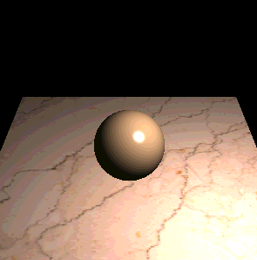
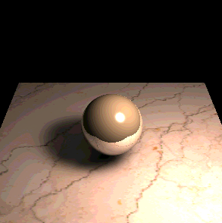
Μοντέλα Φωτισμού
Τοπικός φωτισμός (local illumination):
Το φως έρχεται στα αντικείμενα κατευθείαν από τις φωτεινές πηγές και ανακλάται στο μάτι.
Γενικός φωτισμός (global illumination):
Λαμβάνεται υπόψη και το φως που αναπηδά από άλλες επιφάνειες πριν ανακλαστεί από το αντικείμενο στο μάτι μας.

Slide 6
Local Illumination: Phong Shading
We will use the Phong shading model for local illumination.
The Phong model assumes point light sources. Each light’s position is defined by a point in space, radiating light equally in all directions.
Results are repeated and accumulated if we wish to model more than one light source.
positional:
directional:

Slide 7


Απλές Mορφές Aνακλάσεων
Το μοντελλο Phong περιγραφει 3 απλές μορφές ανάκλασης:
Specular reflection (κατευθυνόμενη ανάκλαση)
Diffuse reflection (διάχυτη ανάκλαση)
Ambient reflection (έμμεση ανάκλαση)
θ
θ

Slide 8
Ambient Reflection (Έμμεση Ανάκλαση)
Το ambient reflection, ή ambient lighting είναι αποτέλεσμα του γενικού φωτισμού που βρίσκεται στη σκηνή.
Κάθε αντικείμενο φωτίζεται ως ένα βαθμό από “αδέσποτο” φως
Σταθερό (εξίσου) σε ολόκληρη την επιφάνεια κάθε αντικειμένου
Συχνά χρησιμοποιείται απλά για να σιγουρευτούμε ότι όλα φωτίζονται, ακόμα και σε περίπτωση που δεν λαμβάνουν κατευθείαν φως από μια πηγή φωτός

Slide 9
Ambient Reflection
Ο έμμεσος φωτισμός ορίζεται ως I_{Α} και ειναι ο ίδιος για ολόκληρη τη σκηνή.
Το κάθε αντικείμενο αντιδρά διαφορετικά στο ambient light, συμφωνα με τον συντελεστη για το ambient reflection, k_{Α}.
Οπότε, το ambient reflection περιγράφεται πλήρως από:
I_{R} = k_{A} I_{A}

Slide 10
Ambient Reflection
Κατ’ ακριβειαν, έχουμε 3 εξισώσεις, μια για το κάθε ένα από τa βασικά χρώματα {R, G, B}:
I_{R, red} = k_{A,red} I_{Α,red}
I_{R,green} = k_{A,green} I_{Α,green}
I_{R,blue} = k_{A,blue} I_{Α,blue}

Slide 11
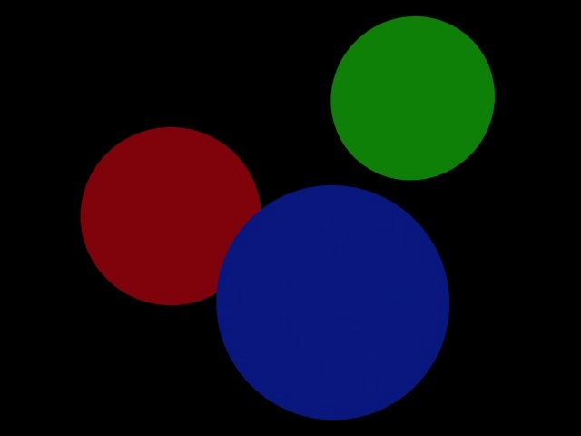
Ambient Reflection

Slide 12




Diffuse Reflection
Το diffuse reflection προσδίνει περισσότερο ρεαλισμό στις εικόνες που κάνουμε render. Σε διάχυτες επιφάνειες το φως ανακλάται εξίσου προς όλες τις κατευθύνσεις.
Το φως ανακλάται σύμφωνα με τον νόμο του Lambert: Το ποσοστό του φωτός που ανακλάται διάχυτα εξαρτάται από
Τον συντελεστή διάχυτης ανάκλασης, , της επιφάνειας
Την κατεύθυνση και ένταση του εισερχόμενου φωτός
Τον προσανατολισμό της επιφάνειας

Slide 13
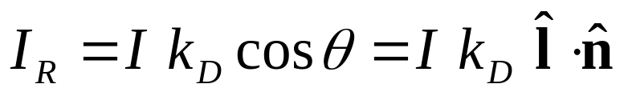

Diffuse Reflection: Νόμος του Lambert
Να λοιπόν ο νόμος του Λάμπερτ:
είναι η κατεύθυνση της φωτεινής πηγής από την επιφάνεια
είναι ο προσανατολισμός της επιφάνειας
είναι η ένταση της φωτεινής πηγής

Slide 14
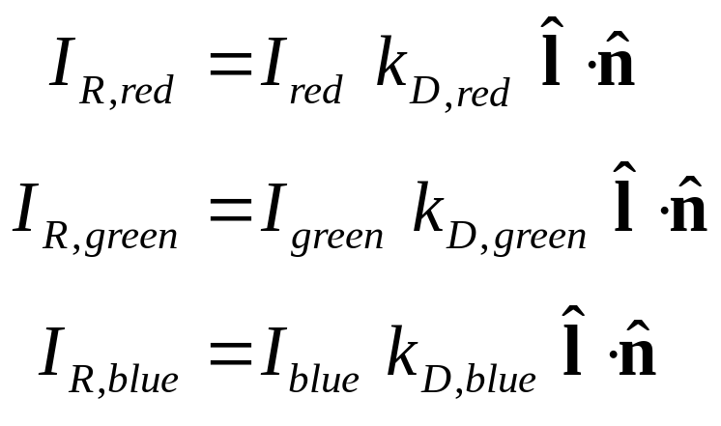
Diffuse Reflection: Νόμος του Lambert
Φυσικά έχουμε 3 βασικά χρώματα, άρα έχουμε 3 τιμές για το , και 3 τιμές για το .
Για το λόγο αυτό, στην πραγματικότητα η Λαμπερτιανή ανάκλαση περιγράφεται από:

Slide 15
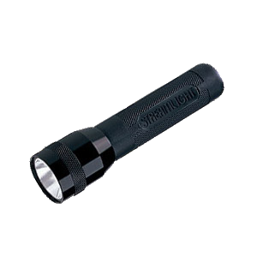
Diffuse Reflection: Νόμος του Lambert
The intensity of light reflected depends on light direction

Slide 16
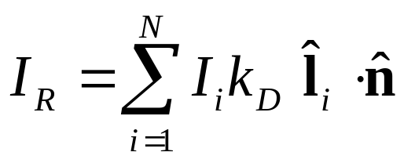




Diffuse Reflection: Πολλαπλές Φωτεινές Πηγές
Αθροίζουμε το αποτέλεσμα που επιφέρει η κάθε μια από τις φωτεινές πηγές της σκηνής (για κάθε βασικό χρώμα):
Το είναι η ένταση της πηγής
Το είναι το (μοναδιαίο) διάνυσμα προς την πηγή
είναι ο αριθμός των φωτεινών πηγών στη σκηνή

Slide 17

Diffuse Reflection
The spheres above are lit by white light, and have diffuse reflectance coefficient (k_{D}) values of 0.0, 0.25, 0.5, 0.75, 1 respectively.

Slide 18
Diffuse + Ambient: Ambient Only

Slide 19
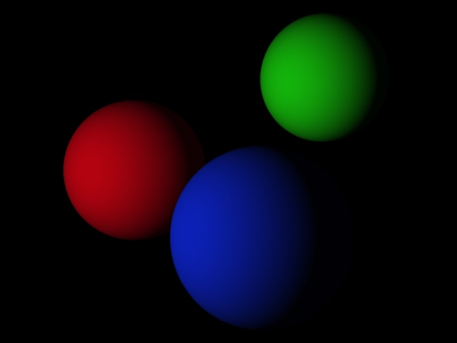
Diffuse + Ambient

Slide 20
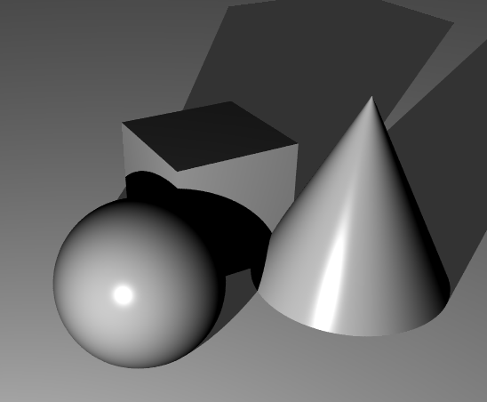
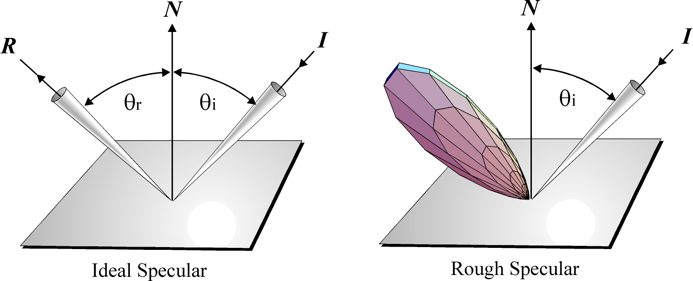
Specular Reflection: Highlights

Slide 21
Specular Reflection: Perfect Case
θ
θ
Υπο ιδανικές συνθήκες κατά το specular reflection σχεδόν ποτέ δεν θα βλέπαμε το highlight. Γιατί;

Slide 22


Specular Reflection: Imperfect Case
Στο σχεδιάγραμμα στα αριστερα:
είναι η κατεύθυνση προς το μάτι
είναι η κάθετος
είναι η κατεύθυνση προς την φωτεινή πηγή
είναι η διχοτόμος της γωνίας που σχηματίζεται μεταξύ και
surface

Slide 23
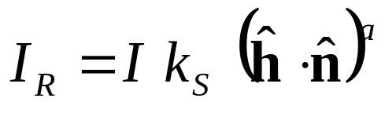
Specular Reflection: Imperfect Case
Το a ονομάζεται shininess και καθορίζει πόσο οξύ είναι το highlight:
Ψηλές τιμές για το a κάνουν το highlight να είναι συγκεντρωμένο γύρο από την ανακλώμενη ακτίνα
Μικρές τιμές για το α σκορπίζουν το highlight κάνοντας το πιο πλατύ και πιο θολό
Όπως πάντα, έχουμε 3 εξισώσεις: μια εξίσωση για κάθε βασικό χρώμα του pixel.

Slide 24
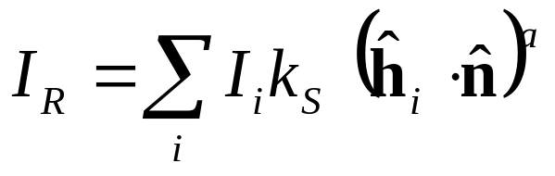
Specular Reflection: Multiple Sources
Όπως και πριν, εαν έχουμε πολλές φωτεινές πηγές, αθροίζουμε τις ανακλάσεις από κάθε πηγή:
Αν το τελικό I_{R} δώσει τιμές > 1.0 τότε θα πρέπει να κάνουμε αποκοπή, για να μείνουμε στα όρια αυτού που μπορεί να δείξει η οθόνη μας.

Slide 25


Specular Reflection
specular (k_{s} ) values of 0, 0.25, 0.5, 0.75, 1
shininess (α) values of 5, 25, 75, 125, 225

Slide 26
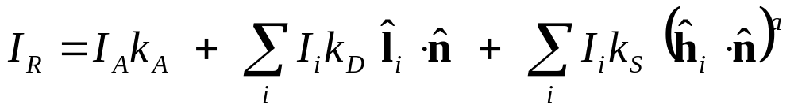
The Phong Reflection Model
Το μοντέλλο Phong είναι το πιο συνηθισμένο μοντέλλο πραγματικού χρόνου για τοπικό φωτισμό.
Υποστηρίζει το rendering ρεαλιστικών εικονών διότι συνδυάζει τα αποτελέσματα του ambient, diffuse και specular reflection.
Να το μοντέλλο Phong: Μια εξίσωση φωτισμού με 3 όρους: ambient, diffuse και specular reflection:
Ο κάθε ένας από τους 3 όρους της εξίσωσης θα μπορούσε να χρησιμοποιηθεί και μόνος του, αλλά με φτωχά αποτελέσματα.

Slide 27
Phong: Ambient

Slide 28
Phong: Ambient + Diffuse

Slide 29

Phong: Ambient + Diffuse + Specular

Slide 30
Phong: Specular
specular (k_{S} ) values of 0, 0.25, 0.5, 0.75, 1
shininess (α) values of 5, 25, 75, 125, 225

Slide 31
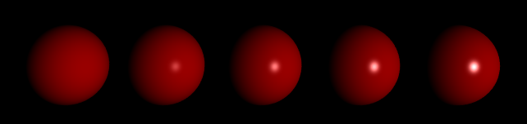
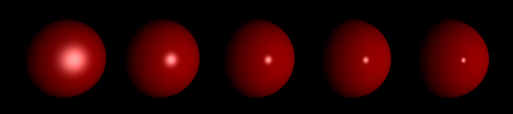
Phong: Ambient + Diffuse + Specular
Combined with a constant diffuse red component

Slide 32
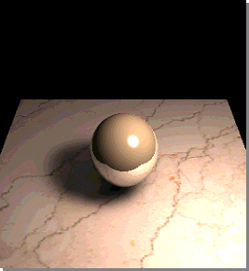
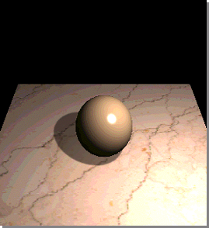
Local Illumination is Just the Beginning!
Fake shadow: gives a better idea of what the image represents (i.e. position of sphere is more apparent).
A bit of texturing enhances the scene considerably making it look more “real-world-like”.
Global Illumination: “proper” shadows, specular reflections on objects.

